Slide 1
Mijn School en eiland
Naam: Donna-Nicole Ferreira en Calisha Lewis

Slide 2
Inhoudsopgaven
Introductie
Ons Eiland
De Nationale Vogel
De Nationale Boom
De Nationale Bloem
Het Grens Monument
De Vlag
Onze School
Onderzoek
Conclusie

Slide 3
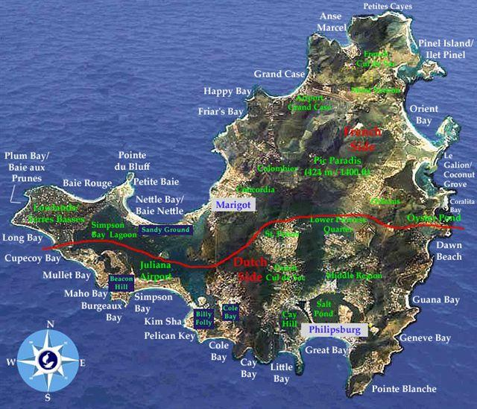
Introductie
In dit project zullen we vertellen over onze school en ons eiland en hoe ze werken.

Slide 4
Mijn eiland
Saint Martin (Frans: Saint-Martin; Engels: Sint Maarten) is een eiland in het Noordoosten Caribische gebied, ongeveer 300 km (190 mijl) ten oosten van Puerto Rico. Het eiland 87 km2 is verdeeld ongeveer 60/40 tussen Frankrijk (53 km2) en het Koninkrijk der Nederlanden (34 km2); maar de Nederlandse kant heeft een grotere bevolking.

Slide 5
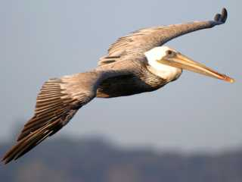
De Nationale vogel
De nationale vogel van Sint Maarten is de bruine pelikaan.

Slide 6
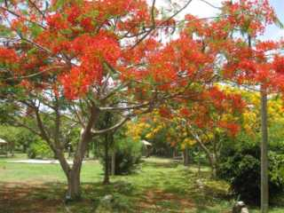
de nationale boom
De nationale boom van St.Maarten is de Flamboyante Boom.

Slide 7
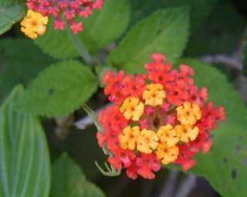
De Nationale bloem
De nationale bloem van St. Maarten is de Gele Salie.

Slide 8
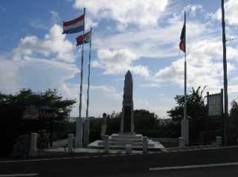
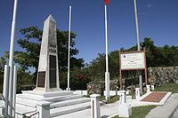
Het grens monument
Het Grens Monument werd opgericht in 1948, we vieren 300 jaar naast elkaar in het bestaan van St. Maarten en St. Martin. Hoewel het partitie-Verdrag werd ondertekend in 1648 was er geen duidelijke aanwijzing voor de grens vanaf eind 1772.

Slide 9
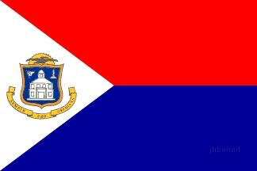
Vlag
Rosie Richardson heeft de St. Maarten vlag getekend. In 1985 werd de Sint Maarten het vierde eiland van de Nederlandse Antillen en heeft haar eigen vlag ontworpen.

Slide 10
Mijn school
De St. Dominic High School is een rooms-katholieke middelbare School met Engels als de taal van instructie. De school werd opgericht in 1994 om te zorgen voor continuïteit in het secundair onderwijs van de studenten van de St. Dominic Primary School.

Slide 11
OnderZoek
Naam: Calisha Lewis en Donna-Nicole Ferreira

Slide 12
Bent u een meisje of een jongen?

Slide 13
Woon je met je vader en moeder?

Slide 14
Waar is je favoriete plaatsen om te eten?

Slide 15
Waarom?

Slide 16
Hebt u een beste vriend

Slide 17
wat doe je met je beste vriend?

Slide 18
Wat is je favoriete kleur?

Slide 19
Wat vind je leuk te doen in je vrije tijd?

Slide 20
Speel je sport?

Slide 21
Hou je van school?

Slide 22
Conclusie
In dit project spraken we over ons eiland St. Maarten en onze school St. Dominic High School. Wij hopen dat jullie iets geleerd hebben over ons eiland en onze school.

